Slide 1


MEDIA MENGAJAR
Pendidikan Pancasila
UNTUK SD/MI KELAS IV

Slide 2

BAB 1
PROSES PERUMUSAN DAN NILAI-NILAI PANCASILA
TUJUAN PEMBELAJARAN:
Menjelaskan proses perumusan Pancasila.
Mengidentifikasi nilai-nilai pada Pancasila.
Menerapkan nilai-nilai Pancasila dalam kehidupan sehari-hari.

Slide 3

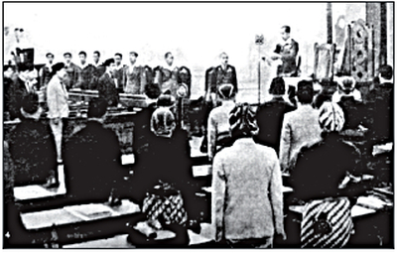

A. Proses Perumusan Pancasila
Pancasila merupakan dasar negara Indonesia.
Perumusan dasar negara dilakukan dalam sidang BPUPKI (Badan Penyelidik Usaha-Usaha Persiapan Kemerdekaan Indonesia).
Dalam sidang pertama BPUPKI, terdapat tiga tokoh yang menyampaikan gagasan tentang dasar negara, yaitu Mr. Mohammad Yamin, Mr. Soepomo, dan Ir. Soekarno.

Slide 4

1. Mr. Mohammad Yamin
Mr. Mohammad Yamin menyampaikan gagasan dasar negara pada 29 Mei 1945.
Gagasan dasar negara yang beliau sampaikan:
Peri kebangsaan
Peri kemanusiaan
Peri Ketuhanan
Peri kerakyatan
Kesejahteraan rakyat

Slide 5

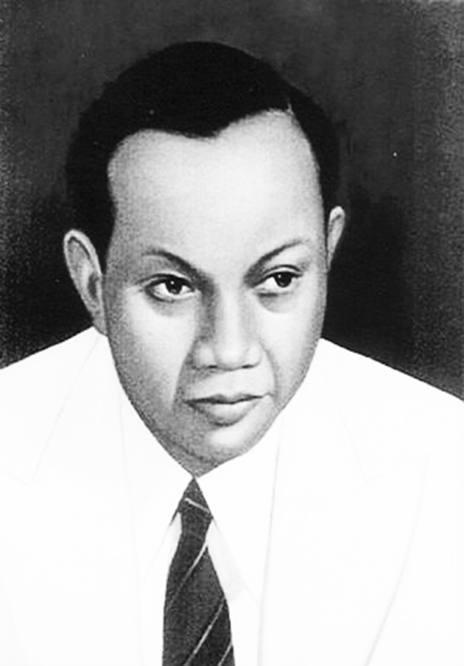
2. Mr. Soepomo
Mr. Soepomo menyampaikan gagasan dasar negara pada 31 Mei 1945.
Gagasan dasar negara yang beliau sampaikan:
Persatuan
Kekeluargaan
Keseimbangan lahir batin
Musyawarah
Keadilan sosial

Slide 6

3. Ir. Soekarno
Ir. Soekarno menyampaikan gagasan dasar negara pada 1 Juni 1945.
Gagasan dasar negara yang beliau sampaikan:
Kebangsaan Indonesia
Internasionalisme atau perikemanusiaan
Mufakat dan demokrasi
Kesejahteraan sosial
Ketuhanan Yang Maha Esa

Slide 7


Panitia Sembilan kemudian dibentuk dengan tugas mengolah usulan mengenai gagasan dasar negara Republik Indonesia.
Panitia Sembilan menghasilkan rancangan dasar negara Indonesia merdeka yang disebut Piagam Jakarta.

Slide 8

Rancangan dasar negara dalam Piagam Jakarta:
Ketuhanan dengan kewajiban menjalankan syariat Islam bagi pemeluk-pemeluknya
Kemanusiaan yang adil dan beradab
Persatuan Indonesia
Kerakyatan yang dipimpin oleh hikmat kebijaksanaan dalam permusyawaratan/ perwakilan
Keadilan sosial bagi seluruh rakyat Indonesia
Rancangan dasar negara tersebut diterima, lalu dimatangkan oleh PPKI (Panitia Persiapan Kemerdekaan Indonesia) pada 18 Agustus 1945. Bunyi rancangan nomor 1 diubah menjadi “Ketuhanan Yang Maha Esa“. Dasar negara tersebut kemudian disebut Pancasila.

Slide 9

Nilai-Nilai pada Pancasila dan Penerapannya
Pancasila
Ketuhanan Yang Maha Esa
Kemanusiaan yang adil dan beradab
Persatuan Indonesia
Kerakyatan yang dipimpin oleh hikmat kebijaksanaan dalam permusyawaratan/ perwakilan
Keadilan sosial bagi seluruh rakyat Indonesia

Slide 10











Sila Pertama
Bunyi: Ketuhanan Yang
Maha Esa
Simbol: Bintang emas
Sila Keempat
Bunyi: Kerakyatan yang
dipimpin oleh hikmat
kebijaksanaan dalam
permusyawaratan/perwakilan
Simbol: Kepala banteng
Sila Ketiga
Bunyi: Persatuan Indonesia
Simbol: Pohon beringin
Sila Kelima
Bunyi: Keadilan sosial bagi
seluruh rakyat Indonesia
Simbol: Kapas dan padi
Sila Kedua
Bunyi: Kemanusiaan
yang adil dan beradab
Simbol: Tali rantai

Slide 11
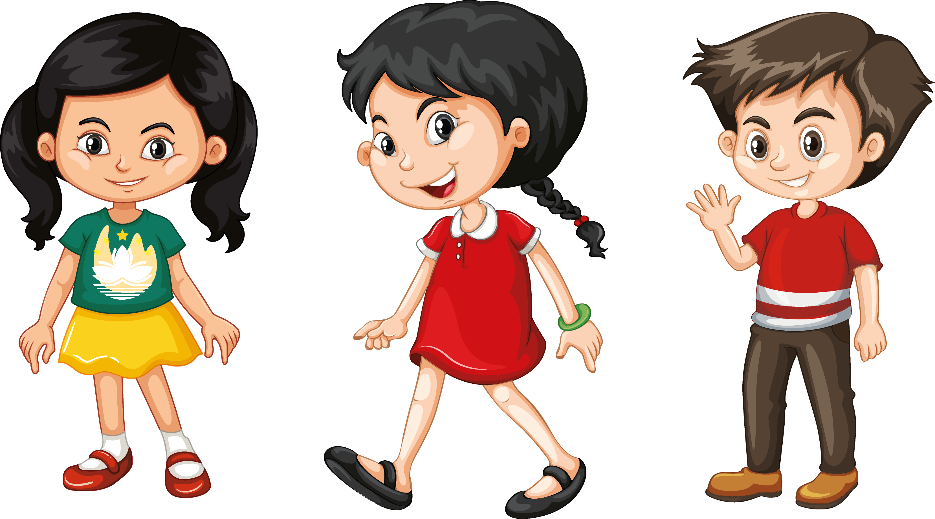
Setiap simbol sila Pancasila mencerminkan
nilai-nilai sesuai bunyi sila tersebut.
Nilai-nilai yang terkandung pada Pancasila adalah nilai ketuhanan, kemanusiaan, persatuan, kerakyatan, dan keadilan.
Pancasila merupakan pedoman hidup bagi bangsa Indonesia yang sebaiknya kita terapkan dalam kehidupan sehari-hari.

Slide 12
Penerapan Pancasila di Lingkungan Rumah
Di lingkungan rumah, kita tinggal bersama keluarga yang harus kita sayangi.
Di sekitar rumah kita ada tetangga yang harus kita hargai dan hormati.
Menerapkan sila-sila Pancasila di lingkungan rumah dapat membuat hubungan kita dengan keluarga dan tetangga berjalan harmonis.

Slide 13
Penerapan sila pertama Pancasila
Sila pertama Pancasila menunjukkan bangsa Indonesia percaya dan mengakui adanya Tuhan.
Contoh penerapan sila pertama Pancasila dilingkungan sekitar rumah:
Beribadah bersama tetangga yang beragama sama di rumah ibadah terdekat.
Merayakan hari besar keagamaan bersama tetangga yang beragama sama dengan kita.
Mau bermain dan bergaul dengan semua tetangga walaupun berbeda agama.

Slide 14

Penerapan sila ketiga Pancasila
Perwujudan dari nilai persatuan yang terkandung dalam sila ketiga Pancasila adalah sikap bersatu tanpa memandang perbedaan.
Contoh penerapan sila ketiga Pancasila di lingkungan sekitar rumah bersama tetangga.
Bekerja bakti membersihkan lingkungan sekitar rumah secara rutin.
Bermain dan bergaul dengan semua tetangga tanpa memandang perbedaan suku bangsa dan bahasa.
Bermain dan bergaul dengan semua tetangga tanpa memandang perbedaan suku bangsa dan bahasa.

Slide 15

Penerapan sila kedua Pancasila
Sila kedua Pancasila mengandung nilai-nilai kemanusiaan.
Contoh penerapan sila kedua Pancasila dalam hubungan kita dengan tetangga di sekitar rumah:
Menghormati dan menyayangi tetangga tanpa memandang status sosialnya.
Membantu tetangga yang sedang mengalami kesulitan.
Mengucapkan permisi saat lewat di depan tetangga yang lebih tua.

Slide 16

d. Penerapan sila keempat Pancasila
Sila keempat Pancasila menunjukkan bahwa
musyawarah merupakan ciri khas bangsa Indonesia dalam menyelesaikan masalah bersama.
Contoh penerapan sila keempat Pancasila
di lingkungan sekitar rumah.
Mengikuti kegiatan musyawarah warga dengan tertib.
Memberikan kesempatan pada setiap warga untuk menyampaikan pendapatnya saat musyawarah.
Menerima hasil musyawarah sebagai hasil keputusan bersama serta melaksanakan hasilnya dengan ikhlas dan bertanggung jawab.

Slide 17

Penerapan sila kelima Pancasila
Nilai yang terkandung dalam sila kelima Pancasila adalah nilai keadilan.
Contoh penerapan sila kelima Pancasila di lingkungan sekitar rumah.
Bersikap adil kepada semua tetangga.
Menjaga keseimbangan antara hak dan kewajiban dalam bergaul dengan tetangga. Menolong tetangga yang memerlukan bantuan.

Slide 18
Penerapan Pancasila di Lingkungan Sekolah
Penerapan sila pertama Pancasila
Berikut contoh penerapannya:
Ikut mengumpulkan sumbangan jika warga di sekitar sekolah mengalami musibah.
Memberi kesempatan bagi penjual makanan di sekitar sekolah untuk beribadah di sela-sela kegiatannya berjualan.
Membeli makanan dari pedagang di sekitar sekolah tanpa memandang agamanya.
Jika jalur pulang sekolah kita ada yang ditutup untuk acara keagamaan, kita sebaiknya mencari jalan lain.

Slide 19
Penerapan sila kedua Pancasila
Berikut contoh penerapannya:
Menghargai masyarakat di sekitar lingkungan sekolah tanpa memandang status sosialnya.
Mengucapkan permisi saat melewati penduduk sekitar saat pulang sekolah.
Ikut membantu mengumpulkan sumbangan saat masyarakat di sekitar sekolah terkena musibah.

Slide 20

Penerapan sila ketiga Pancasila
Berikut contoh penerapannya:
Menghormati semua masyarakat di sekitar sekolah, termasuk para pedagang di sekolah tanpa memandang suku bangsa dan budayanya.
Lebih memilih memakan jajanan tradisional daripada jajanan khas negara lain.
Ikut serta jika ada kegiatan kerja bakti membersihkan atau menghijaukan lingkungan di sekitar sekolah.

Slide 21

d. Penerapan sila keempat Pancasila
Contoh penerapan sila keempat Pancasila dalam kehidupan dengan masyarakat di sekitar sekolah adalah dengan memperlakukan semua orang di sekitar sekolah, termasuk pada pedagang di sekitar sekolah, dengan sama.
Setiap orang memiliki kedudukan, hak, dan kewajiban yang sama di mata negara.

Slide 22
Penerapan sila kelima Pancasila
Berikut contoh penerapannya:
Tidak jajan terlalu banyak di sekolah agar kita dapat menyisihkan uang jajan untuk ditabung.
Menjaga keseimbangan hak dan kewajiban dengan masyarakat di sekitar sekolah. Misalnya, tidak membuat kegaduhan saat bermain sepulang sekolah.

Slide 23


Penerapan Pancasila di Lingkungan Masyarakat
Rumah tempat kita tinggal tentunya terletak di wilayah kecamatan, kelurahan, atau desa tertentu.
Negara Indonesia dibagi menjadi beberapa wilayah administrasi untuk memudahkan pemerataan pembangunan dan peningkatan kesejahteraan masyarakat.

Slide 24
Penerapan sila pertama Pancasila
Cara yang dapat kita lakukan untuk menerapkan sila-sila pertama Pancasila di wilayah kecamatan, kelurahan, dan desa adalah seperti berikut.
Merayakan hari raya keagamaan di tingkat kecamatan, kelurahan, atau desa dengan tertib.
Menghormati acara keagamaan yang diadakan di lingkungan setempat jika agama tersebut berbeda dengan agama kita.
Menghormati dan menghargai semua warga di lingkungan setempat tanpa memandang agamanya.

Slide 25
Penerapan sila kedua Pancasila
Penerapan sila kedua Pancasila di lingkungan kecamatan, kelurahan, dan desa antara lain sebagai berikut.
Menghargai para petugas kebersihan di lingkungankecamatan, kelurahan, dan desa di wilayah tempat tinggal dengan cara menyapa dan selalu menjaga kebersihan.
Bergaul dengan semua warga tanpa memandang status sosialnya.

Slide 26
Penerapan sila ketiga Pancasila
Penerapan sila ketiga Pancasila di lingkungan kecamatan, kelurahan, dan desa antara lain sebagai berikut.
Mengikuti kegiatan kerja bakti membersihkan atau menghijaukan wilayah setempat.
Memilih menggunakan barang-barang produksi pengusaha lokal untuk mendukung perkembangan usaha masyarakat setempat.

Slide 27
d. Penerapan sila keempat Pancasila
Penerapan sila keempat Pancasila di lingkungan
kecamatan, kelurahan, dan desa antara lain sebagai
berikut.
Mengikuti kegiatan musyawarah desa atau kelurahan dengan tertib.
Tidak memaksakan kehendak saat mengikuti musyawarah warga desa atau kelurahan.
Menerima hasil pemilihan kepala desa sebagai hasil keputusan bersama.

Slide 28
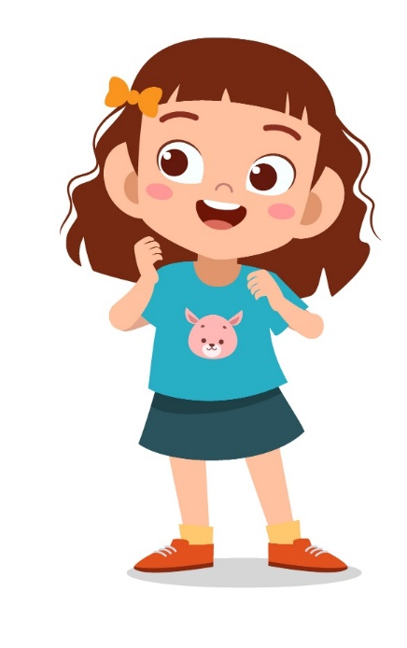
Penerapan sila kelima Pancasila
Penerapan sila kelima Pancasila di lingkungan kecamatan, kelurahan, dan desa antara lain sebagai berikut.
Menjaga keseimbangan antara hak dan kewajiban dengan warga sekitar dan pemerintah daerah. Misalnya, membayar iuran warga atau pajak daerah agar kita dapat menikmati sarana dan prasarana di lingkungan sekitar dengan nyaman.
Tidak bergaya hidup mewah sehingga kesenjangan sosial dengan warga lain menjadi tampak jelas.
Petugas pemerintah daerah adil kepada semua warga.

